Slide 1
EKSPOR IMPOR
Menjelaskan Proses dan Prosedur Ekspor

Slide 2
PEMBAHASAN
1. Proses pengapalan barang oleh eksportir
2. Proses penguangan dokumen oleh eksportir ke bank devisa
3. Para pelaku ekspor dan dokumennya
4. Bagan prosedur ekspor

Slide 3
EKSPOR
Kegiatan mengeluarkan barang dari daerah pabean.
Kegiatan memasarkan komoditi kepada orang asing, pembayaran dengan valuta asing dan berkomunikasi dengan bahasa asing pula.

Slide 4
Prosedur Ekspor
Langkah – langkah yang harus dilakukan oleh eksportir apabila melakukan ekspor. Prosedur Ekspor terdiri dari 12 (dua belas) langkah sebagai berikut :
a. Korespondensi
Eksportir mengadakan korespondensi dengan importir luar negeri untuk menawarkan dan menegosiasikan komoditi yang akan dijualnya. Dalam surat penawaran kepada importir harus dicantumkan jenis barang, mutunya, harganya, syarat-syaratnya pengiriman, dan sebagainya.
b. Pembuat Kontrak Dagang
Apabila importir menyetujui penawaran yang diajukan oleh eksportir, maka importir dan eksportir membuat dan menandatangani kontrak dagang. Dalam kontrak dagang dicantumkan hal-hal yang disepakati bersama.
c. Penerbitan Letter of Credit (L/C)
Setelah kontrak dagang ditanda tangani maka importir membuka L/C melalui bank koresponden dinegaranya dan mengirimkan L/C tersebut ke Bank Devisa yang ditunjuk memberitahukan diterimanya L/C tersebut kepada eksportir.

Slide 5
Prosedur Ekspor
d. Mempersiapkan Barang Ekspor
Dengan diterimanya L/C tersebut maka eksportir mempersiapkan barang-barang yang dipesan importir. Keadaan barang – barang yang dipersiapkan harus sesuai dengan persyaratan yang tercantum dalam kontrak dagang dan L/C.
e. Mendaftarkan Pemberitahuan Ekspor Barang (PEB)
Selanjutnya eksportir mendaftarkan Pemberitahuan Ekspor Dagang (PEB) ke Bank Devisa dengan melampirkan surat sanggup apabila barang ekspornya terkena pungutan ekspor.
f. Pemesanan Ruang Kapal
Eksportir memesan ruang kapal ke Perusahaan Pelayaran Samudera atau perusahaan penerbangan. Perlu dicek perusahaan perkapalan mana yang mempunyai tarif angkutan kargo paling murah dan paling memberikan jaminan akan ketepatan waktu pelayaran.
g. Pengiriman Barang Ke Pelabuhan
Eksportir sendiri dapat mengirim barang kepelabuhan pengiriman dan pengurusan barang ke pelabuhan dan ke kapal dapat juga dilakukan oleh perusahaan jasa pengiriman barang (Perusahaan Freight Forwarding atau Perusahaan Ekspedisi Muatan Kapal laut / EMKL). Dokumen-dokumen ekspor disertakan dalam pengiriman barang ke pelabuhan dan ke kapal.

Slide 6
Prosedur Ekspor
h. Pemeriksaan Bea Cukai
Di pelabuhan, Dokumen ekspor diperiksa oleh pihak Bea Cukai. Apabila diperlukan, barang-barang yang akan diekspor diperiksa juga oleh pihak Bea Cukai. Apabila barang-barang dan dokumen yang menyertainya telah sesuai dengan ketentuan maka Bea Cukai menanda tangani pernyataan persetujuan muat yang ada pada PEB.
i. Pemuatan Barang ke Kapal
Setelah pihak Bea Cukai menandatangani PEB maka barang telah dapat dimuat ke kapal. Segera setelah barang dimuat ke kapal, pihak pelayaran menerbitkan Bill of Lading (B/L) yang kemudian diserahkan kepada eksportir.
j. Surat Keterangan Asal
Eksportir sendiri atau Perusahaan Freight Forwarder atau EMKL/EMKU memfiat pemuatan barangnya dan mengajukan permohonan atau ke kantor Dinas Departemen Perdagangan atau memperoleh SKA apabila diperlukan.
k. Pencairan L/C
Apabila barang sudah dikapalkan, maka eksportir sudah dapat ke bank untuk mencairkan L/C. Dokumen-dokumen yang diserahkan ke bank adalah B/L, Commercial Invoice, Packing List dan PEB.
l. Pengiriman Barang ke Importir
Barang dalam perjalanan dengan kapal dari Indonesia ke pelabuhan di negara importir.

Slide 7
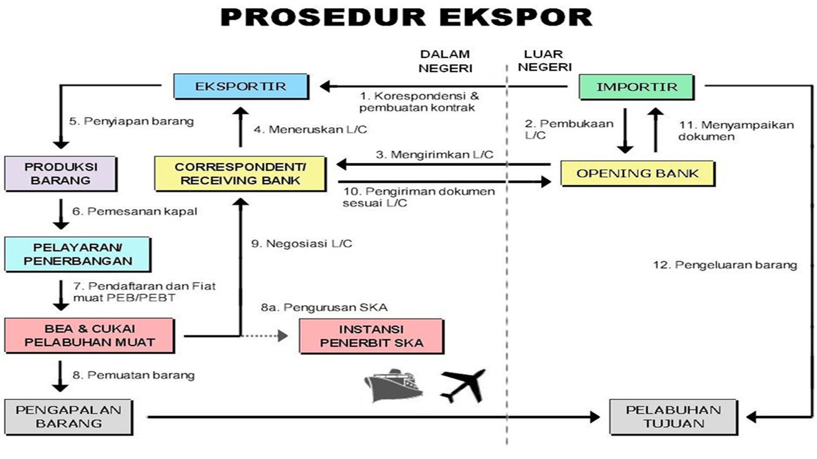
Prosedur Ekspor

Slide 8
JENIS – JENIS DOKUMEN EKSPOR & Para Pelaku Ekspor
1. Invoice => Eksportir
2. Full set on board Ocean Bill of Loading / Airwaybill => Perusahaan Penerbangan
3. Packing / Weight List => Eksportir
4. Certificate of Origin => Kantor Kementerian Perdagangan
5. Insurance Policy => Perusahaan Asuransi
6. Shipping Agent Certificate => Perusahaan Agen Pelayaran
7. Exporter’s Certificate => Eksportir
8. Manufacturer’s Certificate => Produsen/ Supplier
9. Beneficiary’s Certificate => Eksportir
10. Surveyor’s Certificate / Inspection’s Certificate => Independent Surveyor
11. Drafts => Bank
12. Certificate of Quality => Balai Pengujian dan Sertifikasi Mutu Barang
Manufacturer’s Quality Certificate => Pabrik Pembuat Barang Ekspor
Sanitasi Helath And Veterinary Certificate => Dinas Peternakan
15. Weight Note And Measurement List => Perusahaan Jasa Transportasi

Slide 9
Penyelesaian Pembayaran Kepada Eksportir
Jika eksportir telah mengapalkan barang dan menyiapkan dokumen-dokumen sesuai dengan yang diisyaratkan didalam L/C, maka eksportir tersebut dapat mengajukan dokumen-dokumen kepada Bank untuk dinegosiasi / dibayar / diaksep (negotiating bank) untuk menerima pembayaran.

Slide 10
Penyelesaian Pembayaran Kepada Eksportir
Penyerahan dokumen-dokumen tersebut pada umumnya dilakukan dengan surat pengantar dari perusahaan eksportir atau dengan menggunakan formulir yang telah disediakan oleh bank.

Slide 11
MULTI MODAL TRANSPORT
Pengangkutan barang dengan, mempergunakan sekurang-kurangnya dua Alat Angkut yang berbeda dari satu tempat yang terletak dalam suatu Negara lain, dengan mempergunakan lebih dari satu modus pengangkutan yang berbeda.

Slide 12
MULTI MODAL TRANSPORT
Modal diperlukan untuk pelabuhan, pembangunan infrastruktur kereta api dan jalan juga kapal, Container dan peralatan pendukung lainnya.

Slide 13
JENIS OPERASI
Laut / Udara (Kapal dan Pesawat)
Udara / darat ( truk ) => (Pesawat dan Truck)
Angkutan kereta api / perairan laut pedalaman / kereta api dan darat / angkutan sungai (Kapal, Kereta Api, Truck, dan Sungai)
Mini Bridge (Kapal dan Kereta Api)
Piggy Back (Angkutan Jalan dan Kereta Api)
Sea Train (Kereta Api dan Kapal)

Slide 14
Problem Statement
Buatlah kelompok dan bagaimana proses dan prosedur ekspor dengan menggunakan modal transportasi baik yang melalui angkutan jalan darat, udara, laut, kereta api, dan pipa ! (Simulasikan)

Slide 15
TERIMA KASIH

